Slide 1

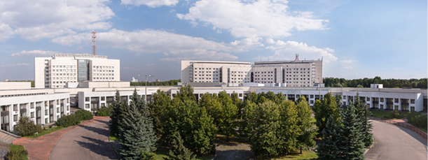
«Достижение ключевых показателей программы по борьбе с сердечно-сосудистыми заболеваниями на примере Московской области.
Текущая повестка и перспективы развития в Центральном федеральном округе»
7 октября 2022 г.
Атеросклероз и дислипидемии в РФ
Ежов М.В.
Лаборатория нарушений липидного обмена
НИИ клинической кардиологии им. А.Л. Мясникова
ФГБУ «НМИЦ Кардиологии им. ак. Е.И. Чазова» Минздрава России
Президент Национального общества атеросклероза
Конфликт интересов: отсутствует

Slide 2
План выступления
1. Бремя сердечно-сосудистых заболеваний в РФ.
2. Распространенность нарушений липидного обмена.
3. Роль лекарственной терапии.
4. Проблемы приверженности.
5. Актуальность формирования системы управления сердечно-сосудистыми рисками. Вопросы реализации специализированных программ и лекобеспечения.
6. Необходимость разноуровневой профилактики.
7. Перспективы для достижения увеличения продолжительности жизни и снижения риска сердечно-сосудистых осложнений.

Slide 3
Потерянные годы жизни (YLL) от сердечно-сосудистых заболеваний 2019
В РФ 40% мужчин не доживает до 60 лет
Roth G, Fuster V et al. J Am Coll Cardiol. 2020 Dec 22;76(25):2982-3021.
doi: 10.1016/j.jacc.2020.11.010.

Slide 4
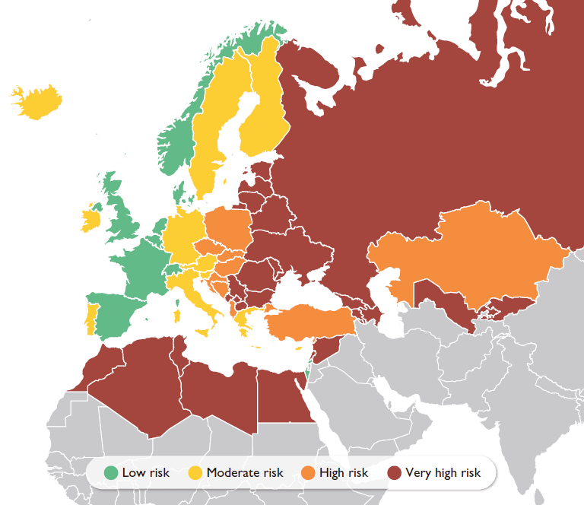
Россия – страна очень высокого риска
В 2019г в РФ от болезней системы кровообращения умерло 841204 человека
Visseren FLJ, et al. 2021 ESC Guidelines on cardiovascular disease prevention in clinical practice. Eur Heart J. 2021;42(34):3227-3337.
Низкий
Умеренный
Высокий
Оч высокий

Slide 5
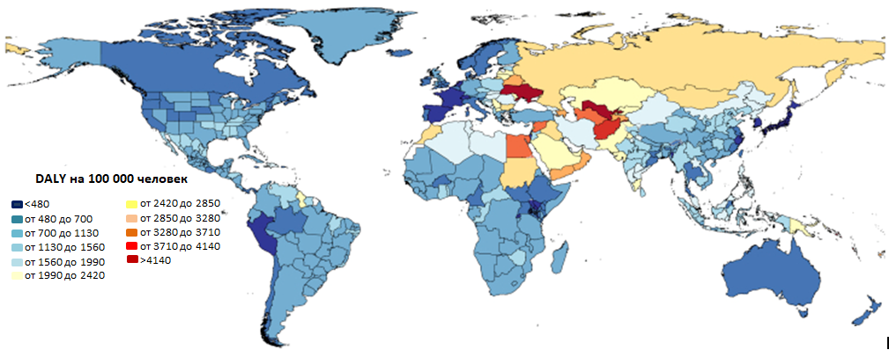
Годы нетрудоспособности (DALY) в связи с ХС ЛНП - 2019
Roth G, Fuster V et al. J Am Coll Cardiol. 2020 Dec 22;76(25):2982-3021.
doi: 10.1016/j.jacc.2020.11.010.

Slide 6
Экономический ущерб от гиперхолестеринемии на популяционном уровне в РФ
Совокупный экономический ущерб от гиперхолестеринемии в РФ составляет не менее 1,29 трлн рублей в год, что эквивалентно 1,5% ВВП (2016);
Прямые затраты, включающие затраты системы здравоохранения и выплаты пособии по инвалидности, составили лишь 2,3% ущерба (29 млрд рублей), в то время как 97,7% потерь в экономике вследствие преждевременной смертности и снижения производительности труда
Концевая А.В. и соавт. Рац фармакотерапия в кардиологии. 2018;14(3):393-401

Slide 7
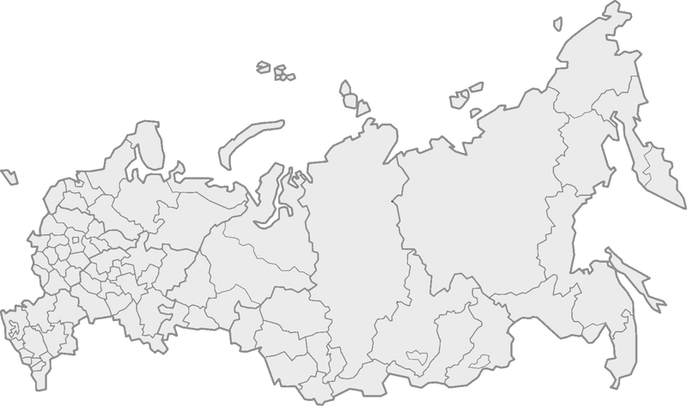
Каждый второй взрослый в России имеет гиперхолестеринемию,
каждый четвёртый – гипертриглицеридемию, каждый 5й-6й – гиперлипротеидемию(а)
25%
ТГ˃1,7 ммоль/л
1,1%
ТГ˃5 ммоль/л
58%
ОХС˃5 ммоль/л
60%
ХС ЛНП˃3 ммоль/л
21%
Лп(а)˃30 мг/дл
14%
Лп(а)˃50 мг/дл
Метельская В.А. и соавт. Профилактическая медицина. 2016;19(1):15-23
Мешков А.Н. и соавт. Кардиоваскулярная терапия и профилактика. 2017;16(4):62-67
Ezhov MV et al. Arch Med Sci. 2021. doi:10.5114/aoms/131089

Slide 8

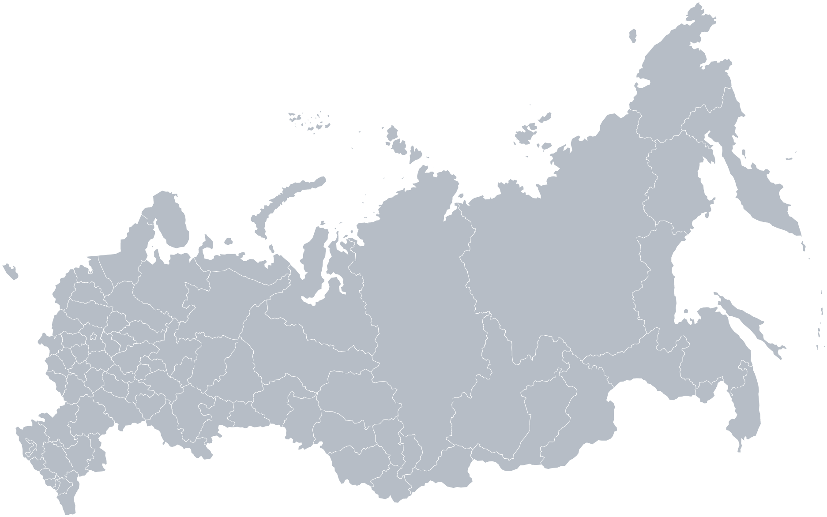
Кросс-секционное исследование по оценке распространенности семейной гиперхолестеринемии и характеристика пациентов в отдельных регионах Российской Федерации (#20167867)
2017-2019 годы, 18142 участников из 11 регионов РФ
Распространенность гетерозиготной формы семейной гиперхолестеринемии - 1 на 173 (95% CI: 1:208-1:145)
В России более
840000 пациентов с СГХС
Мешков А.Н. и др. Рациональная фармакотерапия в кардиологии. 2020. Т. 16. № 1. С. 24-32.
A.N. Meshkov, The 88th EAS Congress, 2020.

Slide 9
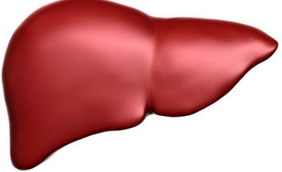
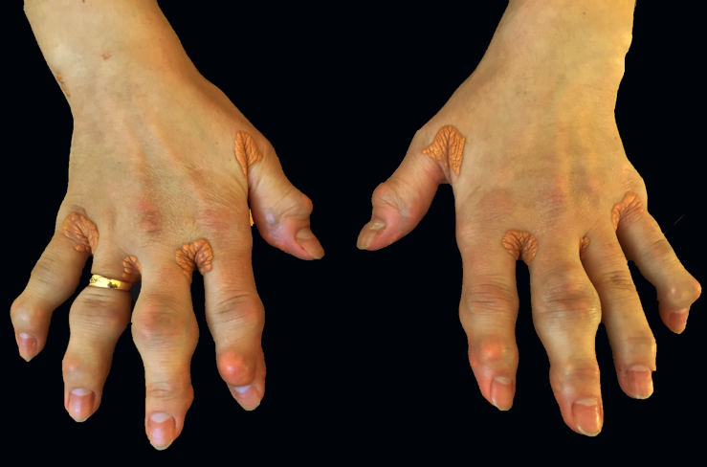
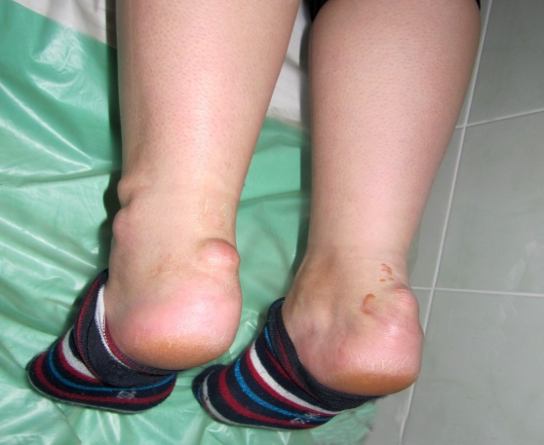
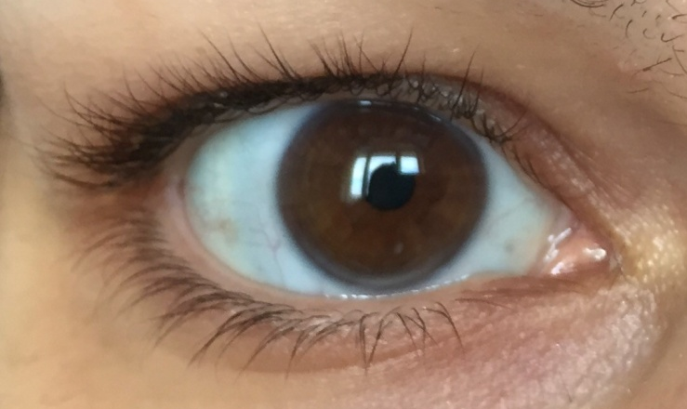
Риск развития ИБС у больных СГХС в 20 раз выше, чем у здоровых людей
Клинические проявления семейной гиперхолестеринемии
PCSK9
APOB
LDLR
ХС ЛНП
Близнюк С.А. и соавт. Кардиологический вестник. 2016;1:74-79.
Notes:
СГХС – это наследственное заболевание, связанное с мутациями в генах, кодирующих рецептор к ЛНП, APOB и PCSK9 (девять), приводящее к увеличению концентрации ХС ЛНП и преждевременному развитию ИБС

Slide 10
В настоящее время существует две концепции атерогенеза
1) Накопленное бремя ХС ЛНП | Уровень ХС ЛНП х годы воздействия
2) Достижение порога ИБС | Период, в течение которого накопленное бремя ХС ЛНП претворяется в ИБС
Braunwald E. Eur Heart J. 2022 Jan 31;43(4):249-250. doi: 10.1093/eurheartj/ehab532.

Slide 11
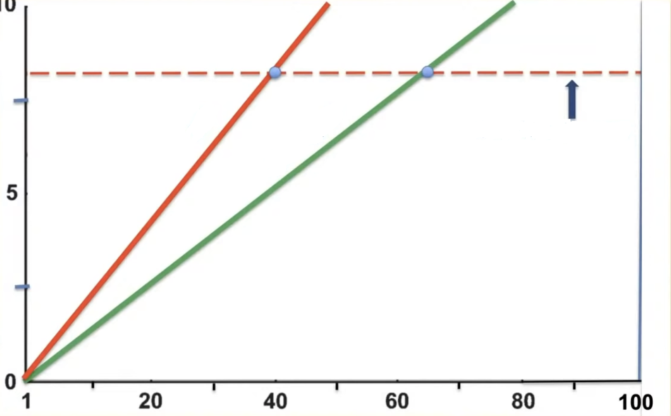
Взаимосвязь между накопленным бременем ХС ЛНП и возрастом
100 мг/дл
(2,6 ммоль/л)
10
200 мг/дл
(5,0 ммоль/л)
Порог ИБС
Кумулятивный ХС ЛНП –г/дцл
Возраст (годы)
Braunwald E. Eur Heart J. 2022 Jan 31;43(4):249-250. doi: 10.1093/eurheartj/ehab532.

Slide 12
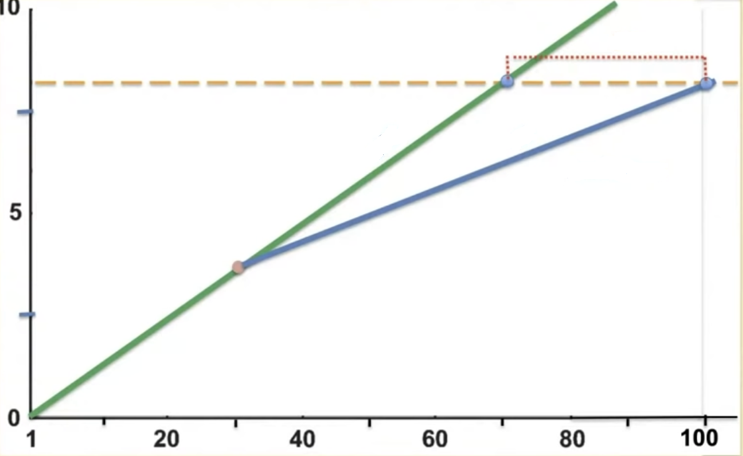
Модель профилактики ИБС – раннее воздействие на ХС ЛНП
10
30 лет
Порог ИБС
100 мг/дл
(2,6 ммоль/л)
Кумулятивный ХС ЛНП –г/дцл
60 мг/дл
(1,5 ммоль/л)
Возраст (годы)
Braunwald E. Eur Heart J. 2022 Jan 31;43(4):249-250. doi: 10.1093/eurheartj/ehab532.

Slide 13

Рекомендации Американской кардиологической ассоциации представляет усовершенствованный подход к оценке сердечно-сосудистого здоровья:
8 жизненно важных правил, обновленный по сравнению с парадигмой 2010 года (Life Simple 7).
Жизненно важные 8 включают в себя
диету
физическую активность
ограничение воздействия никотина
здоровье сна
индекс массы тела
липиды в крови
уровень глюкозы в крови
артериальное давление
Lloyd-Jones DM, Allen NB, Anderson CAM, Black T, Brewer LC, Foraker RE, Grandner MA, Lavretsky H, Perak AM, Sharma G, Rosamond W; American Heart Association. Life's Essential 8: Updating and Enhancing the American Heart Association's Construct of Cardiovascular Health: A Presidential Advisory From the American Heart Association. Circulation. 2022 Aug 2;146(5):e18-e43. doi: 10.1161/CIR.0000000000001078.

Slide 14
Социальные детерминанты здоровья (СДЗ)
Структурные детерминанты и условия, в которых люди рождаются, растут, живут, работают и стареют, которые влияют на здоровье, функционирование и качество жизни
Существует 5 ключевых СДЗ: 1) экономическая стабильность, 2) человеческое окружение 3) среда, 4) образование, социальный и общественный контекст, 5) здравоохранение и медицинское обслуживание
Lloyd-Jones DM, et al; American Heart Association. Life's Essential 8: Updating and Enhancing the American Heart Association's Construct of Cardiovascular Health: A Presidential Advisory From the American Heart Association. Circulation. 2022 Aug 2;146(5):e18-e43. doi: 10.1161/CIR.0000000000001078.

Slide 15
Профилактика 2022
Примордиальная
Первичная
Вторичная
Примордиальная профилактика – совокупность мер, направленных на недопущение факторов риска возникновения заболеваний, связанных с неблагоприятными условиями жизнедеятельности, окружающей и производственной среды, образа жизни
15

Slide 16
Эффективная профилактика -
пропаганда здорового образа жизни с привлечением: органов государственной власти, врачей, пациентов, экспертного сообщества, средств массовой информации (социальная реклама о вреде факторов риска атеросклероза)!
Vartiainen E, et al. Int J Epidemiol.2010;39:504-18.
Notes:
The Program is supported by IAS/Pfizer Independent Gran for Learning & Change
Un terms AstraZeneca research
And AMgen

Slide 17
Основа профилактики сердечно-сосудистых заболеваний и осложнений
Раннее начало (детство-юность) – примордиальная профилактика
Просветительская работа, пропаганда образа жизни на популяционном уровне: государственный подход, СМИ…
Самостоятельная работа. Индивидуальный подход с применением шкалы риска, оценкой жизненного риска. Инвестиции в собственное здоровье. «Самоэффективность»…
Своевременная гиполипидемическая терапия
Visseren FLJ, et al. 2021 ESC Guidelines on cardiovascular disease prevention in clinical practice. Eur Heart J. 2021;42(34):3227-3337.

Slide 18
Принципы успешного лечения дислипидемии
Достижение и удержание целевого уровня ХС ЛНП в зависимости от категории cердечно-сосудистого риска
Своевременная интенсификация липидснижающей терапии (комбинированная терапия!)
Преемственность в лечении пациентов с нарушениями липидного обмена (стационар-поликлиника)
Приверженность к терапии и использованию клинических рекомендаций по лечению больных с нарушениями липидного обмена

Slide 19

Алгоритм фармакологической коррекции ХС-ЛНП
У некоторых пациентов промежуточного
или низкого риска
Оценка СС риска
Исходный уровень ХС-ЛНП
Визуализирующие диагностические методики (субклинический атеросклероз)
Рестратификация риска?
Да
Показания для фармакотерапии?
Нет
Определить цель терапии
Советы по изменению образа жизни/вмешательства, направленные на изменение образа жизни
Высокоинтенсивные статины в наиболее высоких рекомендуемых/переносимых дозах для достижения цели
Да
Целевой уровень
ХС-ЛНП достигнут?
Нет
Наблюдение
Ежегодно или более часто при наличии показаний
Добавить эзетимиб
Вторичная профилактика
(очень высокий риск)
Первичная профилактика: пациенты с СГХС и другими большими факторами риска (очень высокий риск)
Да
Целевой уровень
ХС-ЛНП достигнут?
Нет
Наблюдение
Ежегодно или более часто при наличии показаний
Добавить ингибитор PCSK9
Рассмотреть добавление ингибитора PCSK9
Первичная профилактика: пациенты очень высокого риска без СГХС
Mach F, et al. Eur Heart J 2020;41(1):111-188
Notes:
PCSK9 recommended rather than may be considered for secondary prevention and very high risk FH.
New outcome study data of PCSK9 inhibitors are presented, and updated recommendations for their clinical use are provided.

Slide 20
Пациенты, прекратившие прием статинов в течение первого года после перенесенного ОИМ, имели худшие исходы в долгосрочной перспективе
Общая смертность
Смертность от ССЗ
Прекращение приема статинов
Прекращение приема статинов
Регулярный прием статинов
Регулярный прием статинов
в 3,45 раза
в 4,65 раза
Лет после ОКС
Лет после ОКС
Kim M., et al. Am J Cardiol 2015;115:1-7.

Slide 21
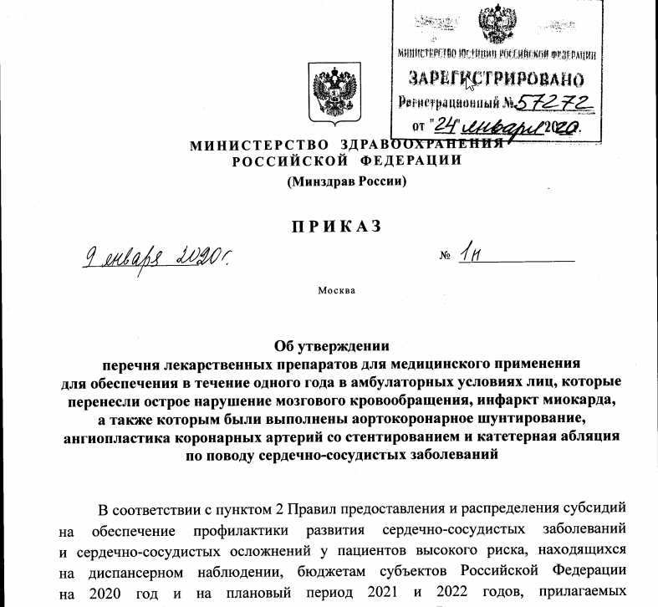

В Перечне амбулаторного лекарственного обеспечения лиц после сердечно-сосудистых событий есть только 1-я линия гиполипидемических средств:
1-я линия (статины):
Аторвастатин
Симвастатин
2 и 3-я линия:
Эзетимиб
Алирокумаб
Эволокумаб
+
Отсутствует в Перечне Приказа 1н от 9.01.2020
Приказ МЗ РФ №1н от 9.01.2020
Слайд автора

Slide 22
Механизм обеспечения современной иммунобиологической терапией пациентов с дислипидемиями за счёт средств ОМС – данные группировщика и методических рекомендаций
При условии прохождения лечения пациентом в условиях дневного стационара:
КСГ ДС№139 группа – ds36.004 «Лечение с применением генно-инженерных биологических препаратов …, включенных в перечень ЖНВЛП и имеющих соответствующие показания согласно инструкции по применению в соответствии с клиническими рекомендациями»
Начиная с 1 января 2020 года пациенты с дислипидемиями могут обеспечиваться ингибиторами PCSK9 в рамках предоставления медицинских услуг в условиях дневного стационара по КСГ 139
Кто может обеспечиваться?
Пациенты с диагнозами по МКБ-10: E78.0 Чистая гиперхолестеринемия (включая семейную гиперхолестеринемию), Е78.2 Смешанная гиперлипидемия
КСГ – клинико-статистическая группа; ОМС – обязательное медицинское страхование; ГХЭ – гиперхолестеринемия; ЖНВЛП – жизненно необходимые и важнейшие лекарственные препараты
Доступно по ссылке: http://ffoms.ru/documents/the-orders-oms/ (Дата доступа – 20.02.2021)

Slide 23
3.3.3. Медикаментозная терапия ДЛП для достижения целевого уровня ХС ЛНП (комботерапия)
У пациентов с очень высоким риском и недостижением целевого уровня ХС ЛНП на фоне максимально переносимых доз ингибитора ГМГ-КоА-редуктазы в комбинации с эзетимибом рекомендовано добавить алирокумаб**, эволокумаб** или инклисиран** с целью вторичной профилактики ССЗ [40, 41, 67].
В случае значительного повышения уровня ХС ЛНП у больных очень высокого риска (выше 4,0 ммоль/л), рассмотреть возможность инициального назначения ингибитора ГМГ-КоА-редуктазы и эзетимиба, предпочтительно в одной таблетке или капсуле.
В случае значительного повышения уровня ХС ЛНП у больных экстремального или очень высокого риска (выше 5,0 ммоль/л), рассмотреть возможность инициального назначения ингибитора ГМГ-КоА-редуктазы, эзетимиба и ингибиторов PCSK9 алирокумаба**, эволокумаба ** или инклисирана*.
Комментарий: при недостаточной приверженности пациентов, которая сказывается на результатах лечения и достижении целевых уровней ХС ЛНП, инклисиран* имеет преимущество в виду особенностей режима дозирования (п/к инъекции 2 раза в год) – класс/уровень доказательности IC. Приложение Д1.
ЕОК/ЕОАГ IА (УУР А, УДД 2)
Проект Национальных рекомендаций по дислипидемии. 2022

Slide 24
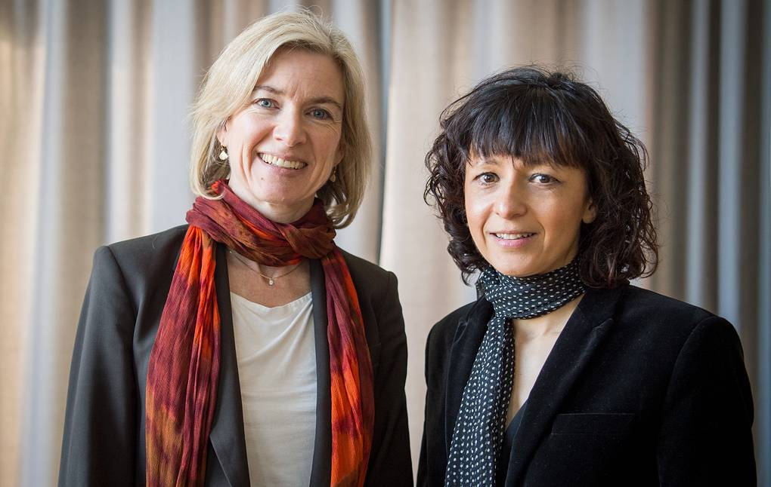
В 2020 г. Нобелевскую премию по химии присудили за метод редактирования генома CRISPR/Cas9 получили Дженнифер Дудна (США) и Эммануэль Шарпантье (Франция)
Дудна и Шарпантье создали очень точный метод редактирования генома CRISPR/Cas9. С его помощью можно изменять гены растений, животных и микроорганизмов. Ученые надеются, что с его помощью можно будет создать новые методики лечения тяжелых заболеваний – например, удалять ВИЧ из зараженных Т-лимфоцитов, лечить диабет, лейкемию, шизофрению и так далее.
Открытие было случайным. Изучая бактерию Streptococcus pyogenes, Шарпантье обнаружила молекулу, которая была частью древней иммунной системы микробов – CRISPR/Cas. Компоненты этой системы научились бороться против вирусов, как бы разрезая их ДНК.
Впоследствии Шарпантье продолжила исследования CRISPR/Cas вместе с биохимиком Дженнифер Дудной. Ученые смогли перепрограммировать эти "генетические ножницы", чтобы те могли разрезать ДНК не только у вирусов, но и у любых других организмов. С тех пор этот метод используют во множестве как фундаментальных, так и сугубо прикладных областей науки.
"В этом генетическом инструменте скрыта невероятная мощь, которая затронула всех нас. Он произвел революцию не только в фундаментальной науке, но и в сельском хозяйстве. Он может привести к новым сенсационным методикам лечения различных болезней", – подчеркнул важность премии глава Нобелевского комитета по химии Клас Густафссон.

Slide 25



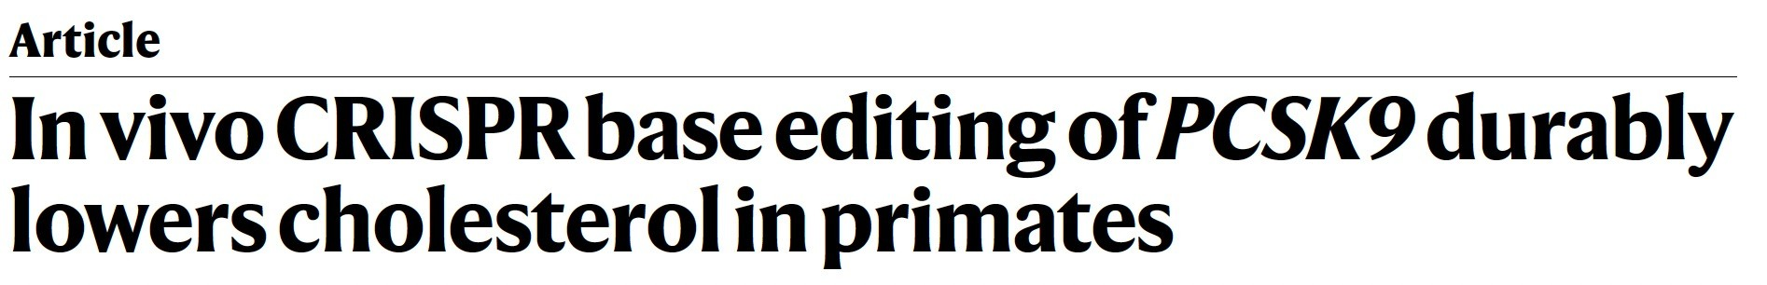
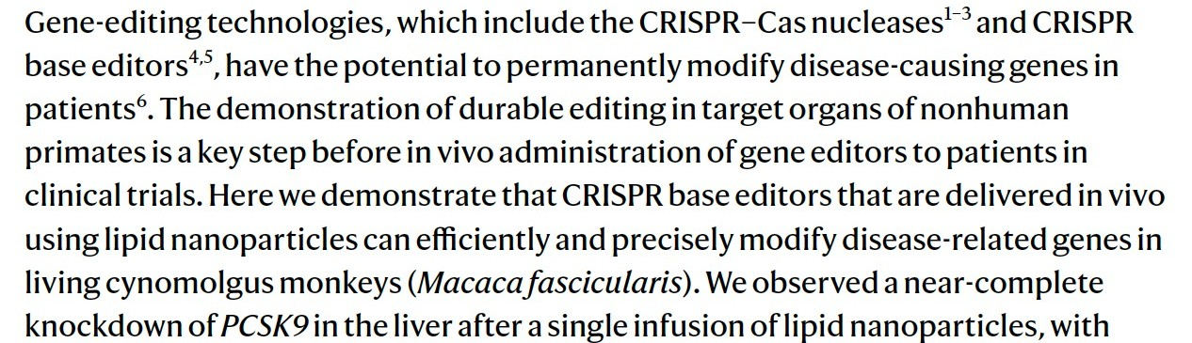
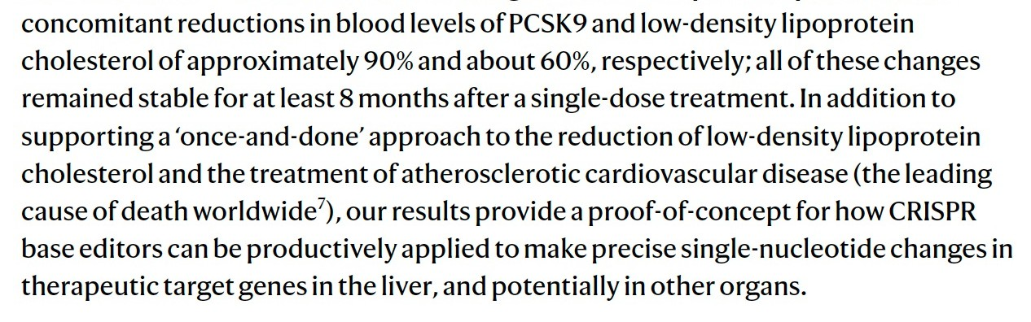

В 2022 году началось исследование фазы 1 редактирования гена PCSK9 у пациентов геСГХС

Slide 26
Заключение
Примордиальная профилактика атеросклеротических сердечно-сосудистых заболеваний зиждется на раннем выявлении нарушений липидного обмена с расчетом на последующий персонализованный подход к их коррекции
Страны должны вкладывать средства в существующие экономически эффективные программы общественного здравоохранения и клинические вмешательства для модификации рисков, содействия здоровому старению и сокращения инвалидизации и преждевременной смерти от ССЗ
Таргетная терапия, блокирующая или связывающая PCSK9, в дополнение к максимальной терапии статинами и эзетимибу, обеспечивает стойкое снижение ХС ЛНП, успешно преодолевая плохую приверженность к терапии

Slide 27
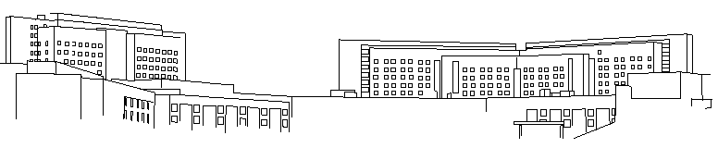
СПАСИБО ЗА ВНИМАНИЕ!
Cardioweb.ru
Noatero.ru
Marat_Ezhov@mail.ru
Notes:
27

